Slide 1
nouveau lycée Général et technologique
La classe de première

Slide 2
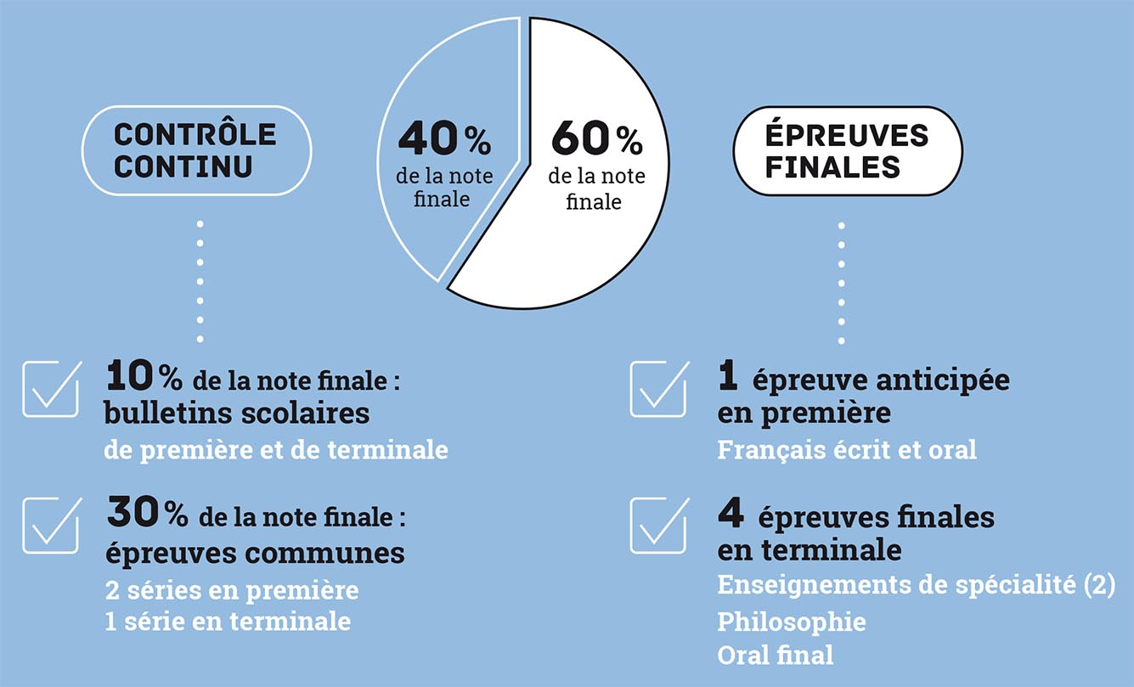
Les épreuves du baccalauréat

Slide 3
COMPOSITION DE LA NOTE DE CONTRÔLE CONTINU (40%)
Livret scolaire : évaluation chiffrée annuelle des résultats de l’élève au cours du cycle terminal = 10%
Épreuves communes de contrôle continu : moyenne des notes obtenues = 30%
Cf. Arrêté du 16 juillet 2018 modifié relatif aux modalités d’organisation du contrôle continu

Slide 4
LA NOTE DE BULLETIN SCOLAIRE (10%)
Une note unique
Basée sur les moyennes annuelles de tous les enseignements du livret scolaire (enseignements de la classe de première coefficient 5 ; et enseignements de la classe de terminale coefficient 5).
Ne prend pas en compte les notes obtenues au titre des épreuves communes de contrôle continu
Les enseignements optionnels
Deux enseignements optionnels maximum sont pris en compte pour l’évaluation.

Slide 5
LA NOTE D'ÉPREUVES DE CONTRÔLE CONTINU (30%)
Enseignements concernés :
Histoire géographie
Langue vivante A et B ( + enseignement technologique en langue vivante A dans la voie technologique)
Enseignement scientifique (voie générale) et mathématiques (voie technologique)
EPS (en Contrôle en Cours de Formation)
Enseignement de spécialité suivi uniquement en première
Calcul de la note des épreuves communes de contrôle continu (30%) :
Tous les enseignements bénéficient du même coefficient.
La note pour chaque enseignement est la moyenne des notes obtenues aux épreuves.
Cadrage des épreuves : cf. notes de service n° 2019-056 et suivantes du 18-4-2019

Slide 6
ÉPREUVES COMMUNES EN VOIE GÉNÉRALE

Slide 7
ÉPREUVES COMMUNES EN VOIE TECHNOLOGIQUE

Slide 8
L’ENSEIGNEMENT DE SPECIALITE suivi uniquement en PREMIERE
Voie générale
L’élève de première générale communique au cours du mois de février-mars l’enseignement de spécialité qu’il ne souhaite pas poursuivre en terminale. Celui-ci fera donc l’objet d’une épreuve commune de contrôle continu en fin d’année.
Voie technologique
L’ enseignement de spécialité faisant l’objet d’une épreuve commune de contrôle continu est le suivant en STI2D:
Innovation technologique

Slide 9
ORGANISATION DES ÉPREUVES
Le chef d’établissement en détermine les modalités
Dates: En cohérence avec les dates de la commission d’harmonisation académique
1ère période des E3C au lycée Cugnot:
du 3 au 5 février 2020
2ème période des E3C au lycée Cugnot:
Courant mai 2020

Slide 10
Convocation envoyée par le chef d’établissement à chaque candidat
Épreuves corrigées sous couvert de l’anonymat. Les professeurs ne corrigent pas leurs élèves.
Si absence pour cas de force majeure, épreuve de remplacement organisée par le même établissement
Absence sans justificatif ou hors cause de force majeure = note zéro attribuée pour l’épreuve
Copies corrigées disponibles pour les candidats sur leur espace personnel après harmonisation ; l’établissement garde les copies papier jusqu’à la fin de la session.

Slide 11
Sujets et banque nationale de sujets
Les sujets sont élaborés par des groupes de travail académiques sous la direction de l’inspection générale.
Les sujets tiennent compte des progressions pédagogiques des programmes d’enseignement de 1ère et de terminale.
Les sujets sont centralisés dans une banque nationale de sujets.
Le chef d’établissement choisit les sujets dans la banque nationale de sujets sur proposition de l’équipe pédagogique.
Aucune modification ne peut être apportée aux sujets de la banque nationale de sujets.

Slide 12
La commission académique d’HARMONISATION
Dans chaque académie est mise en place une commission d’harmonisation des notes des épreuves communes de contrôle continu.
Elle est présidée par le recteur d’académie ou son représentant ;
et composée d’inspecteurs pédagogiques régionaux et d’enseignants de l’enseignement public ou privé sous contrat nommés par le recteur d’académie.
Elle se réunit après chaque série d’épreuves, au plus tard à la fin du trimestre considéré.
Elle recherche d’éventuelles discordances manifestes des notes :
Entre lots de copies pour un sujet donné ;
Entre sujets pour un enseignement donné.
Elle peut procéder à des contrôles de copies.
Elle procède si nécessaire à la révision de notes.
Elle communique les notes au jury du baccalauréat qui arrêtera la note finale de chaque candidat.

